Slide 1
AngularJS 1

Slide 2
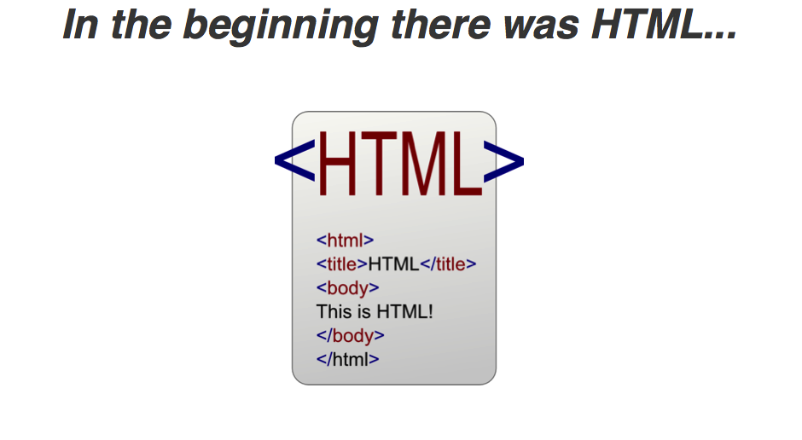

Slide 3
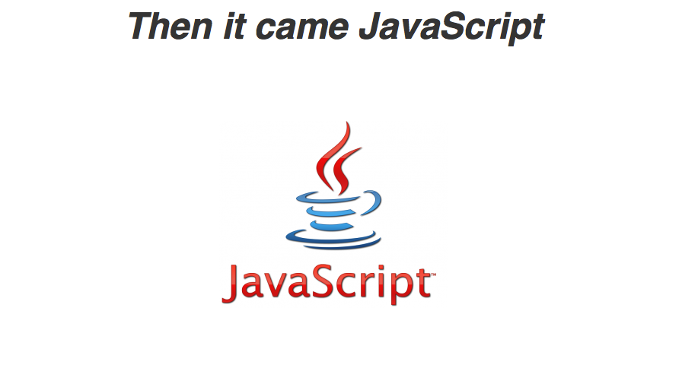

Slide 4
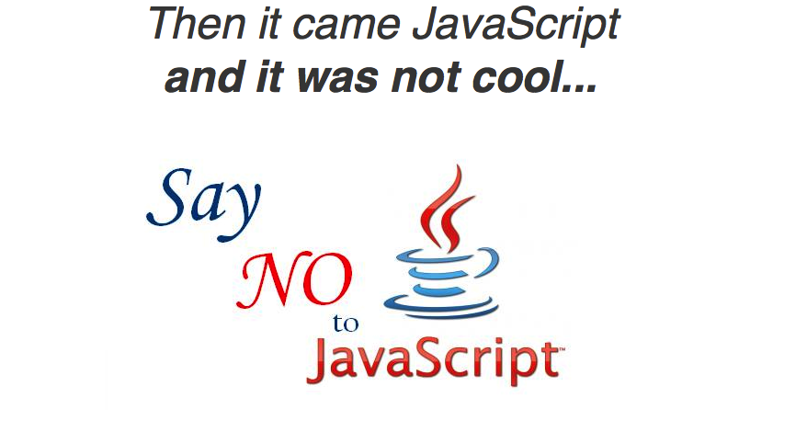

Slide 5
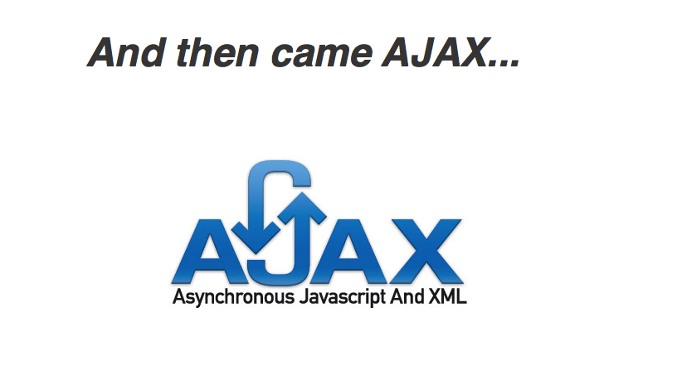

Slide 6
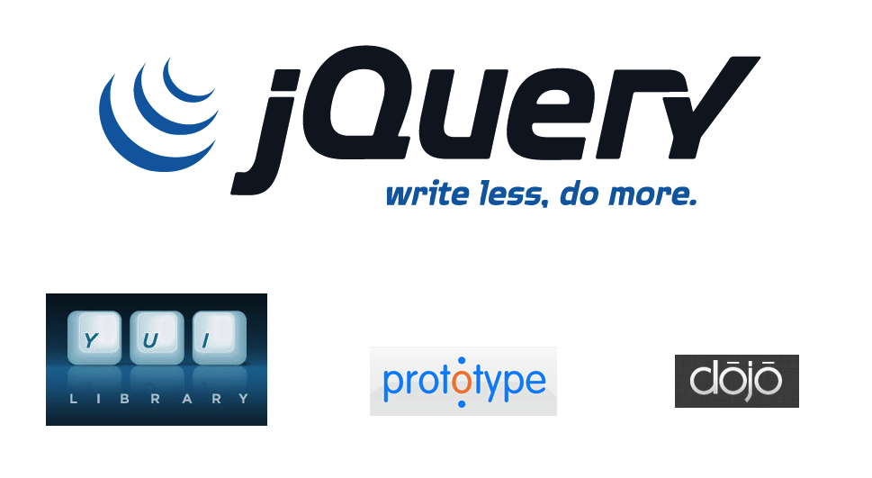

Slide 7
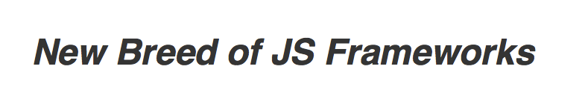
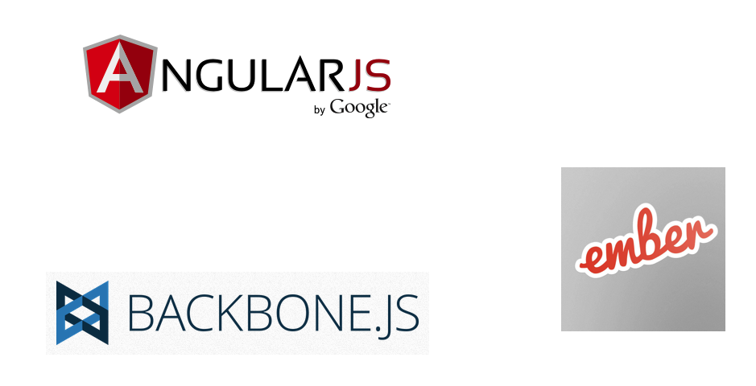

Slide 8


Slide 9
AngularJS
MVC框架
数据绑定
模板
指令
事件
服务及依赖注入
单元测试

Slide 10
Demos

Slide 11
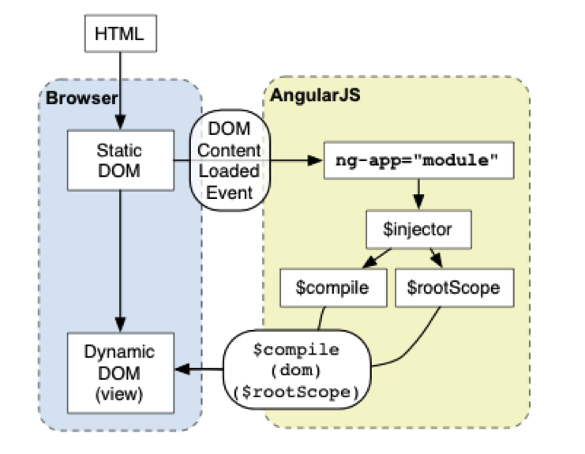

Slide 12
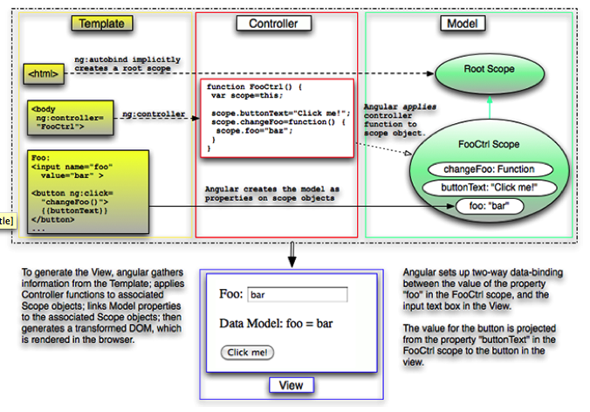
MVC模式

Slide 13
AngularJS语言-作用域
作用域是一个指向应用模型的对象，它是表达式的执行环境；
作用域是控制器和视图之间的“胶水”，控制器和指令持有作用域的引用，但是不持有对方，因而使得控制器完全不需要知道view的存在，大大改善了应用的测试。
作用域有层级之分，每一个应用都有一个绝对的根作用域，并且可以拥有多个子作用域，（一些指令会生成新的子作用域），子作用域以原型的方式继承自父作用域。
作用域提供API（$watch）来观察模型的变化
作用域提供API（$apply）将任何模型的改变从AngularJS领域通过系统映射到视图上
作用域的事件传播，可以广播到子作用域或者传递给副作用域

Slide 14
Model组件
在AngularJS中，一个模型就是AngularJS作用域对象的一个属性，它的值可以是任意的Javascript对象。
function MyCtrl($scope) { // create property 'foo' on the MyCtrl's scope // and assign it an initial value 'bar’
$scope.foo = 'bar';
}
<button ng-click="{{foos='ball'}}">Click me</button>
<input ng-model="query" value="fluffy cloud">

Slide 15
Controller组件
控制器是一个Javascript函数，它是用来增强根作用域以外的作用域实例的。控制器用于
设置作用域对象的初始状态
给作用域对象增加行为
任何对象赋给作用域后就会变成模型，任何赋给作用域的方法，都能在模板或者视图中被调用。
function MyController($scope) {
$scope.action = function() {$scope.name = 'OK'; }
$scope.name = 'World';
}

Slide 16
Controller组件
<div ng-controller="MyController">...</div>
ng-controller指令是用来（隐式的）为模板创建作用域的，并且使用命令中指定的“MyController”控制器来增强这个作用域。
另，AngularJS中控制器的继承是基于作用域的继承的：
<body ng-controller="MainCtrl">
<p>Good {{timeOfDay}}, {{name}}!</p>
<div ng-controller="ChildCtrl">
<p>Good {{timeOfDay}}, {{name}}!</p>
<p ng-controller="BabyCtrl">Good {{timeOfDay}}, {{name}}!</p>
</div>
</body>

Slide 17
Controller组件
控制器的使用需要注意：
保持控制器职责单一，控制器只关心业务逻辑，将不属于控制器的工作抽离到服务中，然后通过依赖注入在控制器中使用这些服务
不要在控制器中有任何DOM操作，AngularJS提供dev_guide.templates.databinding 自动进行DOM操作，如果需要手动操作，将表现层的逻辑抽离到指令中
不要对输入格式化，使用AngularJS的表单控制
不要对输出格式化，使用AngularJS的过滤器

Slide 18
View组件
简单地说，视图就是用户所看到的，即浏览器加载和渲染之后，并且AngularJS根据模板、控制器、模型信息修改之后的DOM。

Slide 19
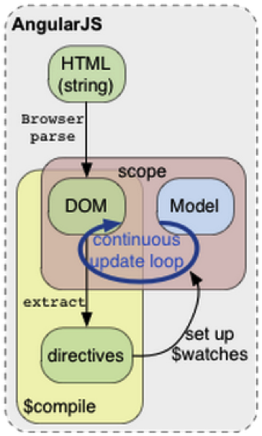
View组件
视图的渲染过程：
首先浏览器将html模板解析成静态DOM，然后这个静态DOM最为输入传递给模板引擎。编译器会查看其中的指令，找到指令后，会开始监视指令内容中相应的模型，这样使得视图能“连续的”更新，模型也就成为你视图变化的唯一动因。

Slide 20
指令
ng-app
ng-controller
ng-model
ng-repeat
ng-click
ng-bind
ng-mouse*
ng-swtich
...

Slide 21
Next...
原理（编译和链接）
事件
自定义指令
服务及依赖注入
路由
单元测试

